Slide 1
Plane War
2011181030 양재혁
1차 발표

Slide 2
목차
-게임 컨셉
-게임 실행 흐름
-개발 범위
-개발 일정
-자체 평가

Slide 3
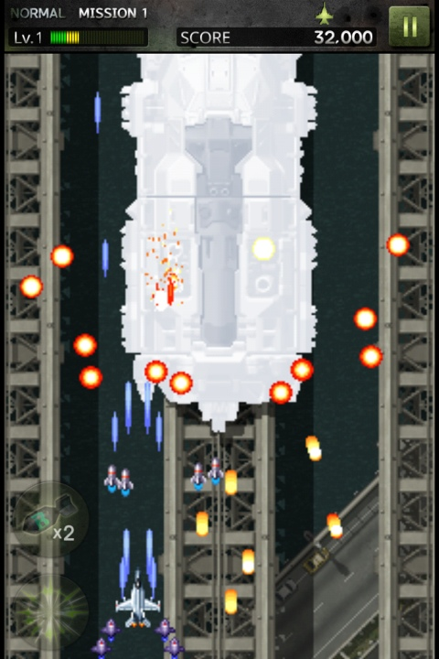
1. 게임 컨셉
날라오는 미사일을
피해 적을 섬멸하라!
스트라이커즈 1945 풍의 비행기를
조종하여 진행하는 종 스크롤 슈팅게임

Slide 4
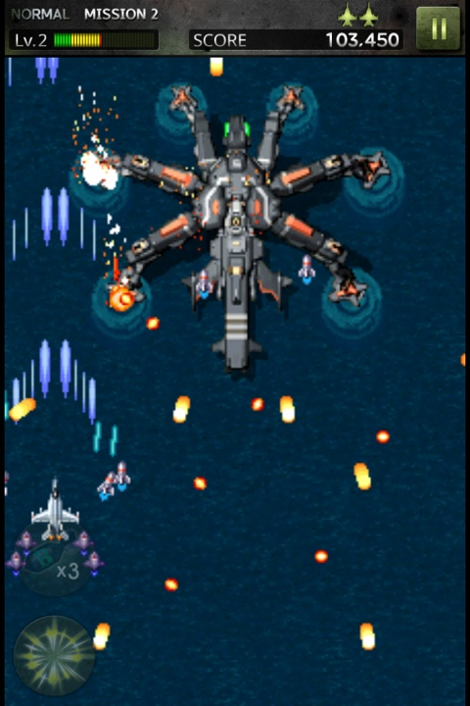
2. 게임 실행 흐름 (게임 진행)
- 화면 하단에 게임 캐릭터를
등장시킴
- 화면 상단에서 적이 미사일을
쏘면서 나옴
- 내려오는 적의 미사일을 피해가며
미사일을 발사 하여 파괴시키며
스테이지를 진행
게임 메인 화면

Slide 5
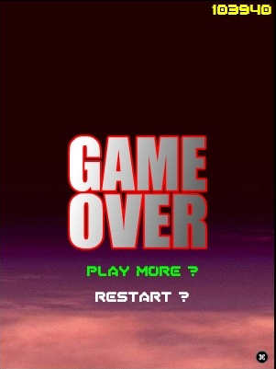
2. 게임 실행 흐름 (게임 결과)
-클리어 시-
모든 스테이지를 완료 할 경우 게임이
종료되며 재 시작
-실패 시-
적의 미사일에 맞아 가지고 있는
생명 수를 모두 사용한 경우
게임오버

Slide 6
3. 개발 범위
내용 | 최소 범위 | 추가 범위
캐릭터 | 한 대의 비행기 | 2~4대의 비행기
조작법 | 상,하,좌,우 4방향, 공격, 필살기 사용 버튼 | 대각선 방향 추가
적 | 처음 시작 시 기본 적으로 시작 스테이지 진행 할 수록 중간 보스, 최종보스 등장 | 적의 종류를 다양 하게 구현
아이템 | HP증가, 필살기 | 무적, 미사일 강화 아이템
난이도 | 스테이지를 나아 갈 수록 미사일 수, 속도 증가 | 적 수 증가, 미사일 방향 다양화
스테이지 | 스테이지 진행에 따라 이동 | 다양한 스테이지 수 증가
사운드 | 배경음악, 미사일 발사, 필살기, 폭발음 | 보스 등장 시, HP 소량 시 경고음
애니메이션 | 캐릭터 이동, 적군 이동, 필살기 사용 , 폭발 | 적 의 수 증가에 따른 다양한 애니메이션

Slide 7
4. 개발 일정
1주차 | 리소스 수집 | 게임 개발에 필요한 리소스 수집
2주차 | 캐릭터, 동작 | 대표 캐릭터 설정, 조작 키 입력 동작 구현
3주차 | 적 | 적(기본, 중간보스, 최종보스) 3종 구현
4주차 | 맵, 난이도 | 스테이지 구현 (배경 맵 과 이동 시) 맵 이동을 하면서 적의 공격 패턴, 미사일 수, 속도 증가 구현
5주차 | 아이템, 캐릭터 필살기 | 아이템 출현과 사용시 효과(캐릭터 필살기 등) 구현
6주차 | 애니메이션 | 캐릭터와 적군 공격 할 때와 당했을 때, 폭발, 필살기 사용 시의 애니메이션 구현
7주차 | 중간점검 | 1~6주차 미흡한 부분 중간 점검
8주차 | 세부사항 | 캐릭터와 적, 미사일 충돌체크, UI 적용 적 폭발 시 아이템 등장
9주차 | 사운드 | 필요 사운드 구현
10주차 | 시작, 종료 점검 | 시작 시, 종료 시 화면 구현 밸런스 조절
11주차 | 최종점검 | 최종점검

Slide 8
5. 자체 평가
평가 항목 | 평가 (A:매우잘함, B:잘함, C:보통,D:못함,E:매우못함)
발표자료에 포함 할 내용을 다 포함 했는가? | A
게임 컨셉이 잘 표현 되었는가 ? | B
게임 핵심 메커닉의 제시가 잘 되었는가? | B
게임 실행 흐름이 잘 표현되었는가? | B
개발범위가 구체적이며, 측정 가능한가? | C
개발 계획이 구체적이며, 실행 가능한가? | C

Slide 9
감사합니다.

